Slide 1


UBND QUẬN LONG BIÊN
TRƯỜNG MẦM NON HỒNG TIẾN
LĨNH VỰC PHÁT TRIỂN NHẬN THỨC
Đề tài: Một số loại hoa mùa xuân
Lứa tuổi: MGB (3-4 tuổi)
Giáo viên: Nguyễn Thị Thanh Huyền

Slide 2
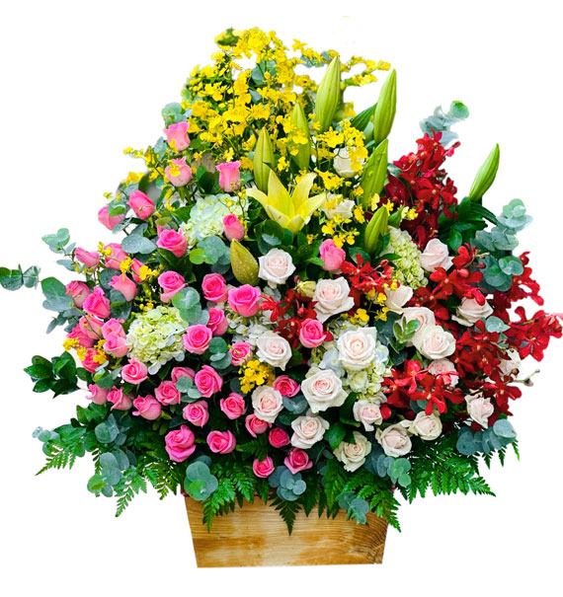
Trong lãng hoa có những loại hoa nào?

Slide 3
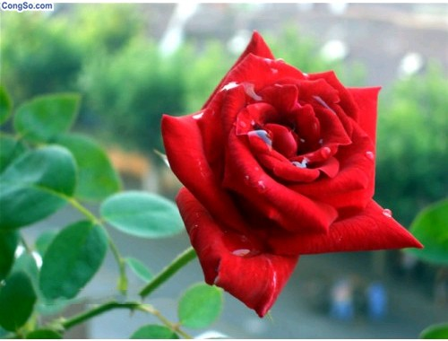
Hoa hồng

Slide 4
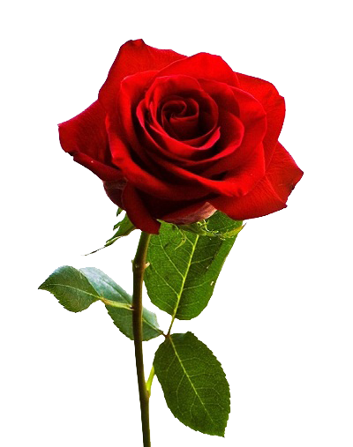
Cô có hoa gì đây?
Hoa hồng có màu gì?
Ai có nhận xét gì về hoa hồng nào (gọi 1- trẻ)
Hoa hồng có đặc điểm gì?
Cánh hoa như thế nào?

Slide 5
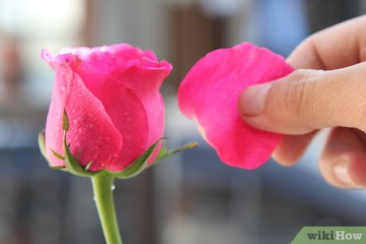
Đây là gì?
Trông nó như thế nào?
Lá có màu gì?
Xung quanh lá có gì ?

Slide 6
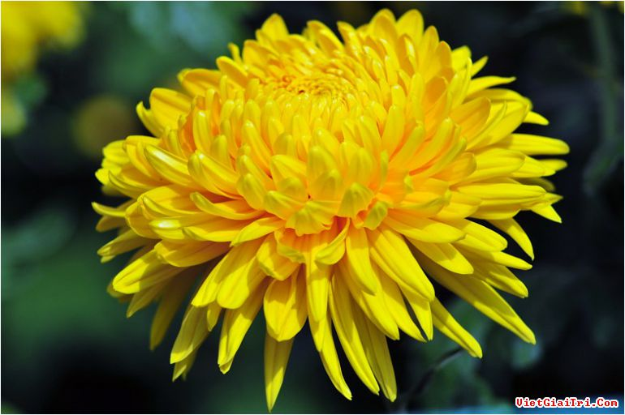
Cô đọc câu đố:
Hoa gì tươi thắm sắc vàng
Cánh dài thường nở muộn màng vào thu.

Slide 7
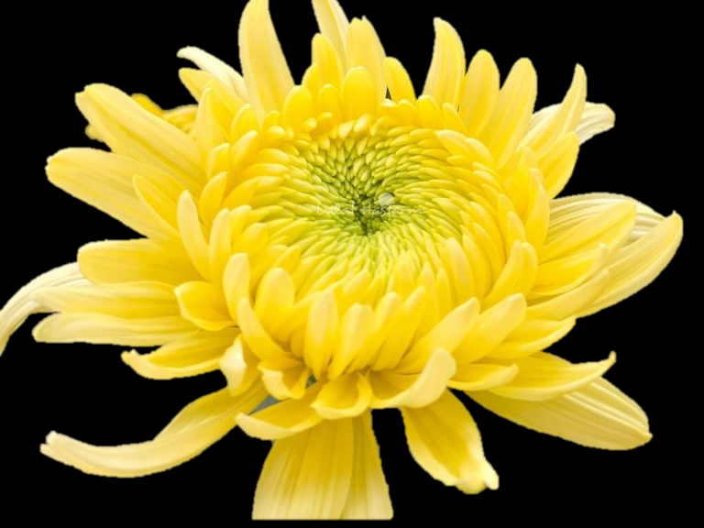
Cánh hoa

Slide 8
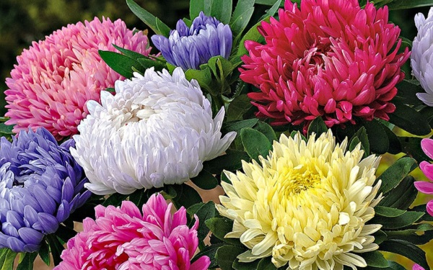

Slide 9
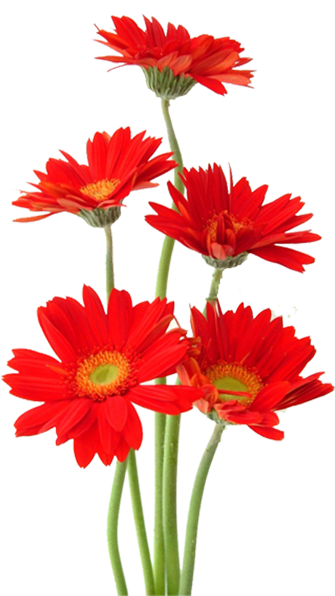
Cô đọc câu đố:
Hoa gì tên gọi như tiền
Mà sao có cánh chạy viền xung quanh.

Slide 10
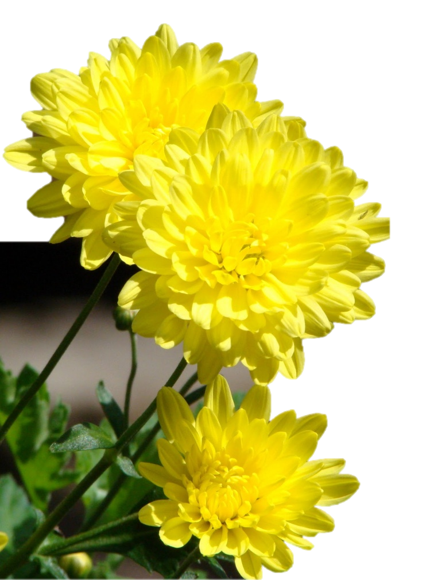
So sánh hoa hồng với hoa cúc.
Hoa hồng với hoa cúc có điểm gì giống nhau?
Hoa hồng và hoa cúc khác nhau ở điểm nào?

Slide 11
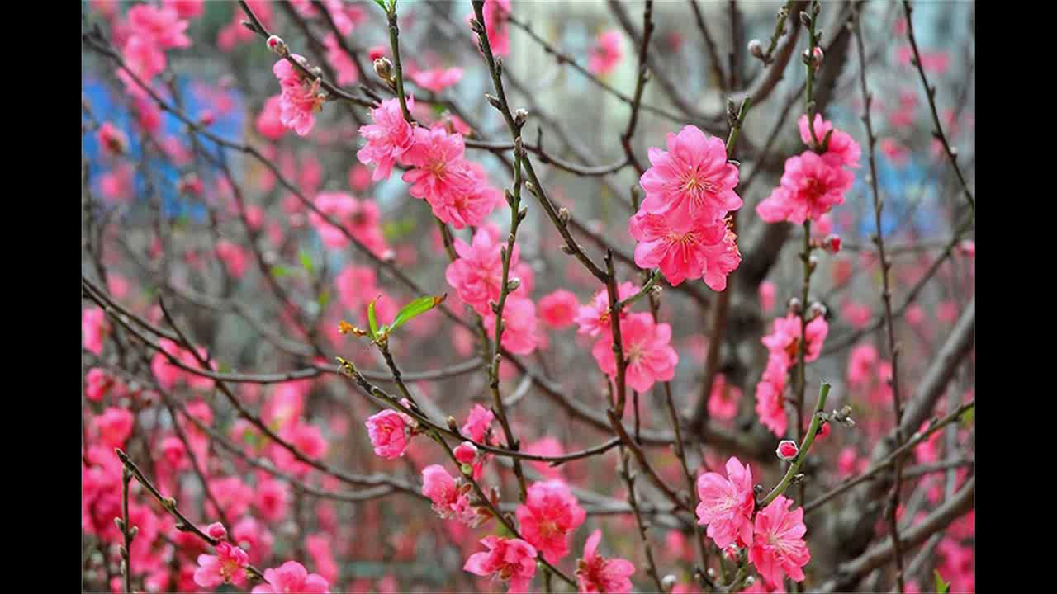
Mở rộng: Để biết được các bạn kể có đúng không, cô mời các bé cùng xem qua đoạn video clip nhé!

